Slide 1
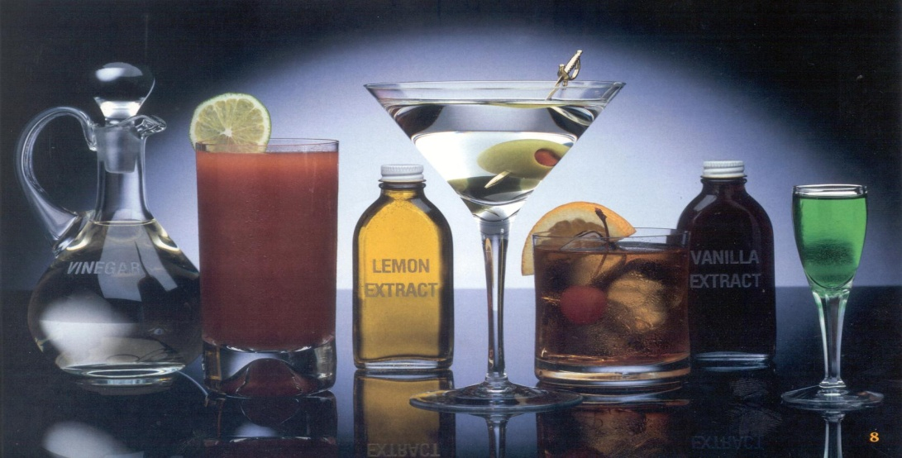
Alkohol i alkoholizam

Slide 2
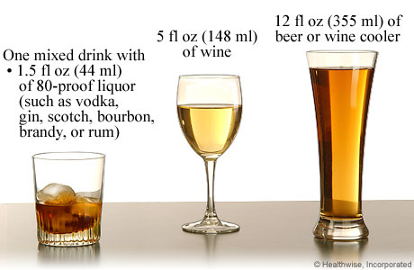
Povijest alkohola
Riječ "alkohol" je arapskog porijekla "al-kohl" znači vrlo fin.
Prva alkoholna pića bila su vina dobijena fermentacijom grožđa i meda
Još u vrijeme starog vijeka bilo je poznato da alkohol izaziva određene probleme, pa su tako Spartanci prije 3 000 godina po naredbi kralja odsijecali noge koji su se opijali

Slide 3
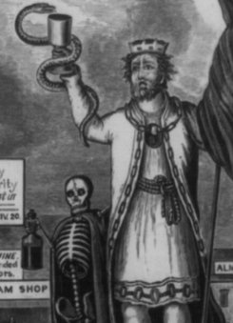
Alkoholizam
Alkoholizam je kronična bolest o alkoholnim pićima
Ovisnost o alkoholu je težak psihički poremećaj, jer dolazi do patološkog procesa, koji mijenja način na koji mozak funkcionira
Alkoholizam se manifestira kroz snažnu želju za pićem, gubitkom kontrole prilikom pića, simptomima fizičkog odvikavanja i povećanom tolerancijom na alkohol

Slide 4
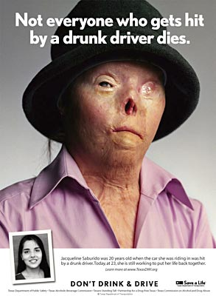
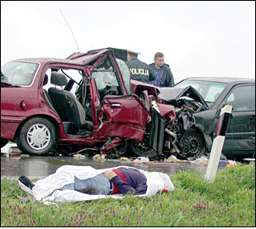
Posljedice alkohola
Alkoholizam na duži rok uzrokuje cijeli niz ozbiljnih zdravstvenih problema kao što su ciroza jetre, trovanje alkoholom, srčane bolesti, bubrežne bolesti kao i cijeli niz psihičkih poremećaja
Alkohol izaziva mnoge prometne nesreće

Slide 5
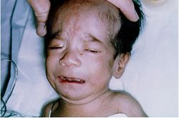
Fetalni alkoholni sindrom (FAS)
fetalni alkoholni sindrom se događa kod majki koje za vrijeme trudnoće konzumiraju alkohol
FAS je oštećenje fetusa koje se očituje na vidnom i apstraktnom planu, uglavnom oštećenje središnjeg živčanog sustava, fizičke promjene lica, oštećenje pri rastu

Slide 6
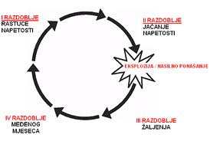
Alkoholizam i obitelj
Mjesto gdje se alkoholizam najprije manifestira je obitelj. U tom slučaju se može govoriti i o obiteljskom alkoholizmu, stoga što oba partnera, a katkad i djeca sudjeluju u alkoholizmu. Većina alkoholičara, koji se liječe su u braku s dvoje djece, manji broj je rastavljen i to nerijetko zbog alkoholizma, manji dio je mlađa populacija.

Slide 7
Gdje se liječiti?
Najpoznatiji pristup liječenja u Hrvatskoj je Hudolinov kompleksni socijalno-psihijatrijski postupak Zagrebačke škole alkohologije. Sastoji se od grupne psihoterapije, terapijske zajednice, obiteljske terapije mogućega farmakološkog liječenja i kluba liječenih alkoholičara

